Slide 1
Khởi động

Slide 2
Quạt điện thường dùng để làm gì?
Quạt điện thường được dùng để tạo luồng gió, thông gió…

Slide 3
Thứ ….. Ngày …. Tháng …. Năm 2022
CÔNG NGHỆ
CHỦ ĐỀ 1: CÔNG NGHỆ VÀ ĐỜI SỐNG
Bài 03: SỬ DỤNG QUẠT ĐIỆN (T3)

Slide 4
MỤC TIÊU
Xác định được vị trí quạt: Bật, tắt, điều chỉnh được tốc độ quạt phù hợp với yêu cầu sử dụng
1

Slide 5
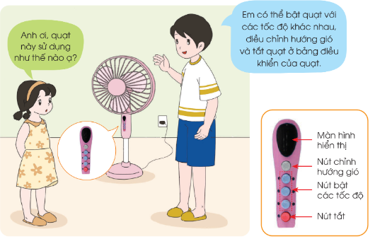
4. Sử dụng quạt điện
Em hãy cho biết cách bật, tắt, điều chỉnh tốc độ quạt và hướng gió?
Hình 1
Quạt điện có nhiều loại khác nhau. Muốn bật, tắt, điều chỉnh tốc độ, hướng gió ở bảng điều khiển quạt.

Slide 6
HOẠT ĐỘNG
LUYỆN TẬP

Slide 7
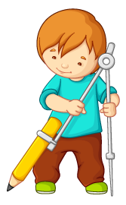
AI NHANH AI ĐÚNG
第二章
第三章

Slide 8
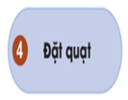
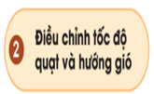
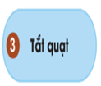
Sắp xếp đúng trình tự các thao tác sử dụng quạt điện
第二章
第三章

Slide 9
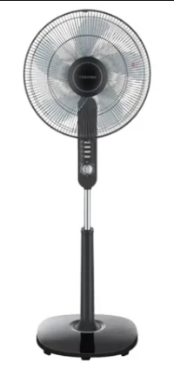
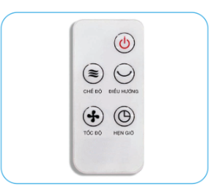
Em có biết ngoài những loại bật ở thân và đế quạt thì còn có loại quạt khác điều khiển bằng gì?
Bộ phận điều khiển từ xa

Slide 10
sưu tầm tranh ảnh hoặc tìm đọc thêm những bài văn,bài thơ, bài hát …viết về cái quạt điện
HOẠT ĐỘNG
VẬN DỤNG
Sưu tầm tranh ảnh,bài hát, bài thơ, bài văn về cái quạt điện

Slide 11
EM CẦN GHI NHỚ
Em có thể bật quạt với tốc độ khác nhau, điểu chỉnh hướng gió và tắt quạt ở bảng điều khiển, hoặc điều khiển từ xa của quạt.

Slide 12
NHIỆM VỤ Ở NHÀ
1
Thực hành cách sử dụng quạt điện trong gia đình em.
2
Đọc thông tin cách sử dụng quạt điện an toàn ở nội dung tiếp theo.

Slide 13
XIN CHÀO
VÀ HẸN GẶP LẠI CÁC EM!

